Slide 1
Kazalci okolja: energija ter Izpusti v zrak iz energetike dr. Silvo Žlebir Agencija RS za okolje

Slide 2
Kazalci okolja
Agencije RS za okolje
Energija
Gozdarstvo
Industrijska proizvodnja
Instrumenti okoljske politike
Kmetijstvo
Morje
Narava in biotska pestrost
Odpadki in snovni tok
Podnebne spremembe
Potrošnja v gospodinjstvih
Promet
Socio-ekonomski razvoj
Tla in površje
Turizem
Vode
Zdravje ljudi in ekosistemov
Zrak
Baza znanja
17 tematskih skupin - poglavij
180 kazalcev
Podatkovni vir: ARSO + ostali viri
Sodelovanje
18 institucij
96 avtorjev

Slide 3

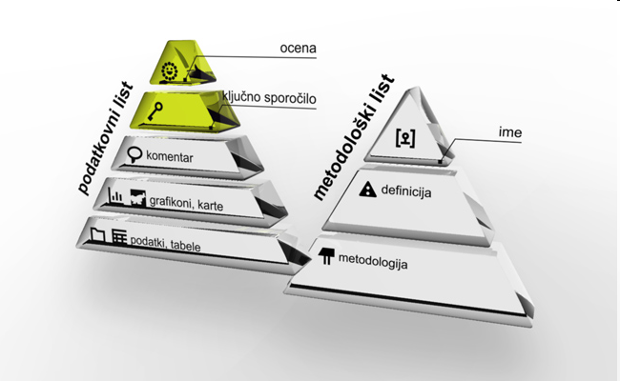
Kazalci okolja
Agencije RS za okolje
Metodologija Evropske okoljske agencije
Gonilne sile
Obremenitve
Stanje
Vplivi
Odzivi
Informacije za
splošno javnost
strokovno javnost
odločevalce
http://kazalci.arso.gov.si
Zakonska podlaga in obvezujoči dokumenti:
Zakon o varstvu okolja : POROČILA O OKOLJU, KAZALCI OKOLJA…
Uredba EGS št. 1210/90, 933/99, 1641/03
Strategija EEA 2009 – 2013; Večletni program dela : SOER
Aarhuška konvencija…

Slide 4
Kazalci okolje - energija
Cene energije
Davki na energijo
Delež obnovljivih virov v bruto končni rabi energije
Energetska učinkovitost in raba energije v gospodinjstvih
Energetska učinkovitost in raba energije v prometu
Intenzivnost izpustov iz proizvodnje električne energije in toplote v javnih TE in TE-TO
Intenzivnost rabe končne energije
Izgube energije v pretvorbi in prenosu
Izpusti (CO₂, SO₂ in NO_{x}) sektorja proizvodnja električne energije in toplote
Izpusti onesnaževal zraka iz energetskih virov
Izpusti toplogrednih plinov energetskega izvora
Obnovljivi viri energije
Odpadki od zgorevanja premoga v proizvodnji energije
Odvisnost od uvoza energije
Proizvodnja električne energije iz obnovljivih virov energije
Proizvodnja električne energije po gorivih
Proizvodnja radioaktivnih odpadkov
Raba električne energije
Raba končne energije po sektorjih
Skupna energetska intenzivnost
Skupna raba energije po gorivih
Soproizvodnja toplote in električne energije
Subvencije v energetiki
Učinkovitost proizvodnje električne energije
Zunanji stroški proizvodnje električne energije

Slide 5
Izpusti toplogrednih plinov energetskega izvora /1
Cilji za Slovenijo (Kyoto, EU2020):
V obdobju 2008-2012 izpusti TGP za 8 % nižji glede na izhodiščne izpuste (CO₂, N₂O, CH₄ leta 1986 in F-plini leta 1995)
Povprečni letni izpusti obdobja 2008-2012 pod 18726 kt CO₂ ekv (20046 z upoštevanjem ponorov)
Izpusti TGP v okviru sistema ETS v obdobju 2008-2012 omejeni na 8.299 kt CO₂ ekv letno. Povprečni letni izpusti preostalih virov ne smejo presegati 11.747 kt CO₂ ekv.
Do leta 2020 omejiti izpuste, ki niso vključeni v ETS, da ne bodo več kot za 4 % višji od izhodiščnih izpustov leta 2005

Slide 6
Izpusti toplogrednih plinov energetskega izvora /2
Izpusti leta 2011 v Sloveniji iz rabe energije po sektorjih in iz neenergetskih virov

Slide 7
Izpusti toplogrednih plinov energetskega izvora /3
Sprememba izpustov zaradi rabe energije po sektorjih glede na izhodiščne emisije v obdobju 1987-2011
Izpusti TGP v prometu 2010/1986 + 181%
Izpusti TGP v industriji 2010/1986 - 61 %
Neizvajanje ukrepov iz Operativnega programa zmanjševanja emisij TGP (2004, 2009) !

Slide 8
Izpusti toplogrednih plinov energetskega izvora /4
Izpusti v obdobju 2005-2011, razdeljeni na izpuste zavezancev EU-ETS ter vire, ki niso vključeni v EU-ETS
Povprečni letni izpusti ne-ETS virov 2008-2012 ne smejo presegati 11.747 kt CO₂ ekv.
Leto 2008: 12.571 kt CO₂ ekv.
Leto 2009: 11.410 kt CO₂ ekv.
Leto 2010: 11.392 kt CO₂ ekv.
Leto 2011: 11.515 kt CO₂ ekv.
Leto 2012: ?

Slide 9
Izpusti toplogrednih plinov energetskega izvora /5
Zaključki:
Raba energije prispeva več kot 80 % k skupnim izpustom toplogrednih plinov v Sloveniji
Največji vir izpustov je proizvodnja električne energije in toplote, sledi promet
Z uvedbo sistema trgovanja z izpusti toplogrednih plinov v EU (EU-ETS) so za doseganje kjotskega cilja in cilja države za zmanjševanje izpustov toplogrednih plinov do leta 2020 pomembni le izpusti virov, ki v sistem EU-ETS niso vključeni
Trenutno so emisije iz teh virov nižje od kjotskega cilja. V celotnem obdobju 2008-2011 so skupni izpusti za 215 kt CO₂ ekv nižji od cilja. Daleč največji vir je promet.

Slide 10
Izpusti onesnaževal zraka iz energetskih virov /1
Cilji:
Zmanjšanje izpustov do leta 2010: - SO₂ do ciljne vrednosti 27.000 ton, - NO_{x} do ciljne vrednosti 45.000 ton, - NMVOC do ciljne vrednosti 40.000 ton, - NH₃ do ciljne vrednosti 20.000 ton.
Za CO in PM₁₀ količinski cilj ne obstaja.
Zmanjšanje izpustov do leta 2020 (glede na leto 2005)
SO₂ znižati za 63 %,
NO_{x} znižati za 39 %,
NH₃ znižati za 1 %,
NMVOC znižati za 23 %
PM 2.5 znižati za 25 %.
V pripravi revizija direktive NEC: dodatni cilji za emisije SO₂, NO_{x}, NMVOC, NH₃ in PM_{2.5} za leto 2020

Slide 11
Izpusti onesnaževal zraka iz energetskih virov /2
Indeks gibanja skupnih izpustov SO₂, NO_{x}, NMVOC in NH₃ glede na leto 1990 in PM₁₀ glede na leto 2000
ter cilji za leto 2010 za SO₂, NO_{x}, NMVOC in NH₃
Izpusti SO₂ 2010/1990 - 95%
Izpusti NMVOC 2010/1990 - 45 %
Izpusti NO_{x} 2010/1990 - 25 %

Slide 12
Izpusti onesnaževal zraka iz energetskih virov /3
Izpusti onesnaževal zraka po sektorjih za leto 2010

Slide 13
Intenzivnost izpustov iz proizvodnje električne energije in toplote v javnih TE in TE-TO
Gibanje intenzivnosti izpustov CO₂, NO_{x} in SO₂ iz proizvodnje električne energije in toplote
v obdobju 1992-2010
Intenzivnost izpustov: količina izpustov na enoto proizvedene električne energije in toplote

Slide 14
Izpusti onesnaževal zraka iz energetskih virov /4
Zaključki
Izpusti NO_{x} , SO₂, NMVOC in NH₃ so nižji od ciljnih vrednosti za leto 2010
V preteklem obdobju so se najbolj znižali izpusti SO2, sledijo izpusti NMVOC, najmanj pa so se znižali izpusti NOx in NH3
Izpusti PM 10 so se minimalno povečali
Glavni vir izpustov NO_{x} je promet, sledi proizvodnja električne energije in toplote
Glavni vir izpustov PM10 je široka raba - individualna kurišča

